Slide 1
基于物理的渲染及卡通渲染
Physically base rendering 101
Author: Luxujia
luxuia@foxmail.com

Slide 2
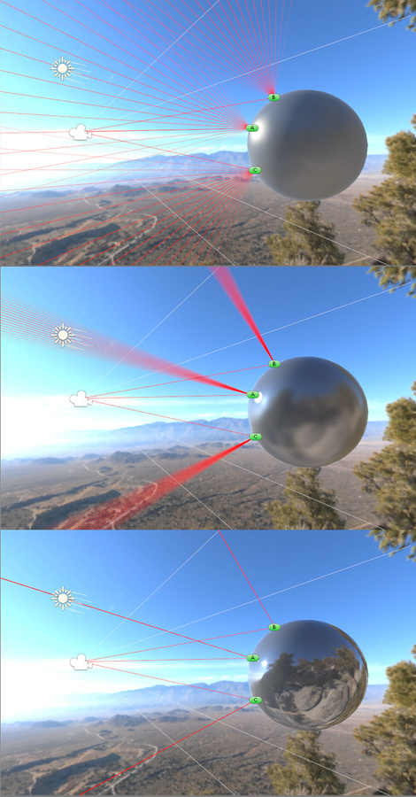
能量守恒

Slide 3
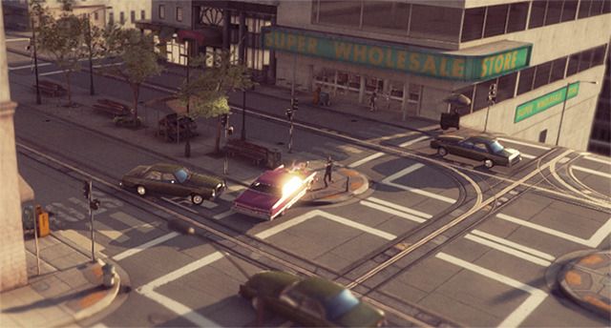
HDR

Slide 4

漫反射颜色·dot(法线向量,入射光向量)+高光颜色· pow( dot(法线向量,半角向量), 高光系数)
插入和standard的对比图

Slide 6
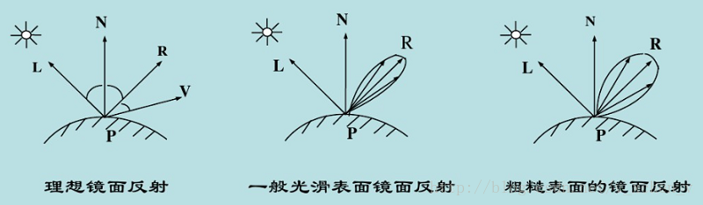
传统光照模型
Phong
Blinn-phong

